Slide 1
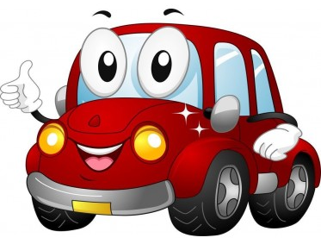
Дидактические игры
по лексической теме:
«Транспорт»

Slide 2
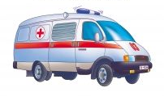
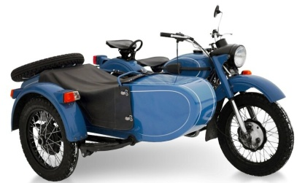
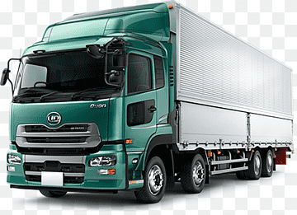
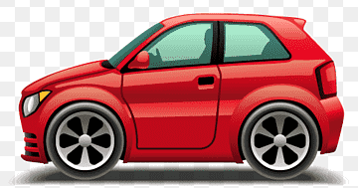
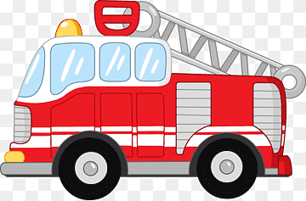
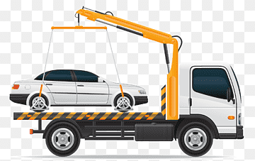
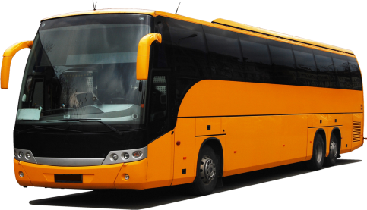
Назовите какие машины стоят на автостоянке.
Нажми на картинку транспорта проверь себя.
Скорая помощь
Мотоцикл
Грузовик с прицепом
Самосвал
Экскаватор
Легковой автомобиль
Пожарная машина
Автоэвакуатор
Автобус

Slide 3
К какому виду транспорта относятся эти машины?
Отлично!
Наземный транспорт ездит по земле
Скорая помощь
Мотоцикл
Грузовик с прицепом
Самосвал
Экскаватор
Легковой автомобиль
Пожарная машина
Автоэвакуатор
Автобус

Slide 4
Найди пассажирский транспорт
Отлично!
Пассажирский транспорт перевозит людей

Slide 5
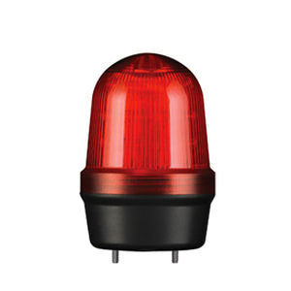
Найди специальный транспорт
Отлично!
Специальный транспорт

Slide 6
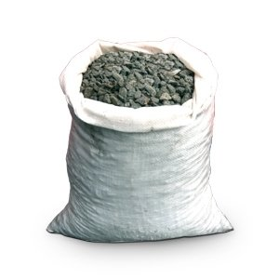
Найди грузовой транспорт
Отлично!
Грузовой транспорт перевозит грузы

Slide 7
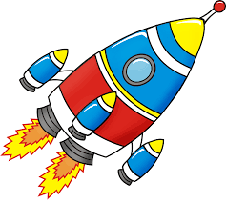
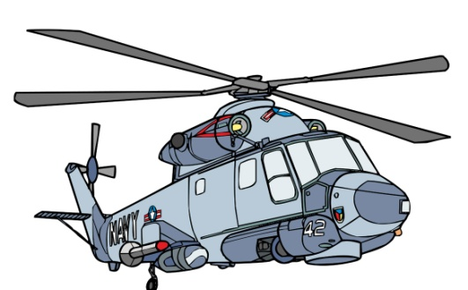
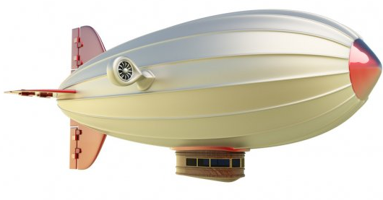
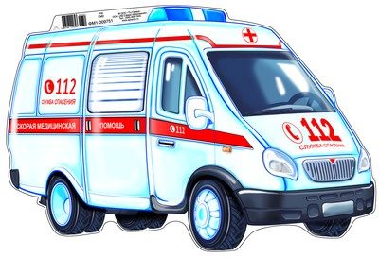
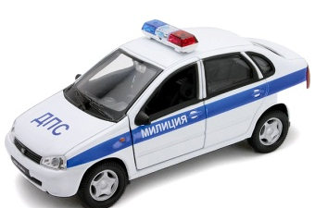
Найди воздушный транспорт

Slide 8
Найди водный транспорт

Slide 9
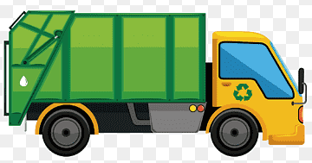
Найди наземный транспорт

Slide 10
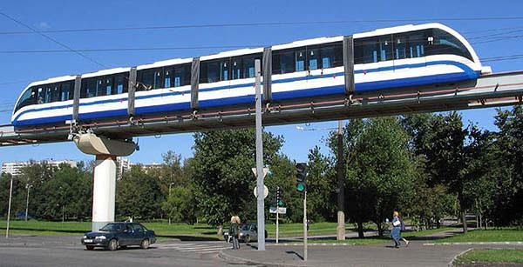
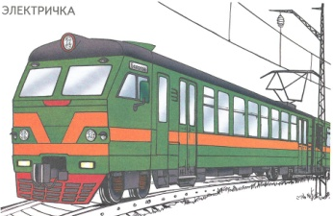
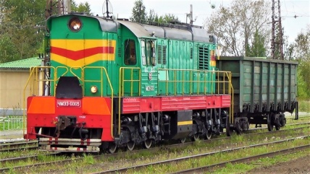
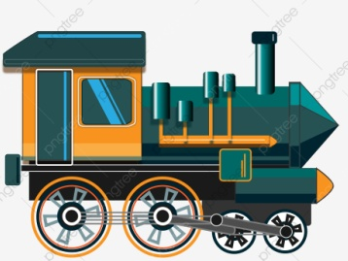
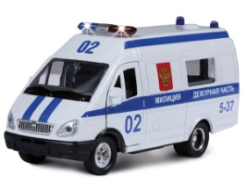
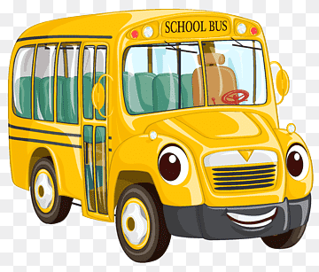
Найди железнодорожный транспорт

Slide 11
Молодец!

